Slide 1
习题回顾

Slide 2
液体能够保持固定体积，在外力作用下其体积变化很小。
气体没有固定的形状，但有自由表面。
粘滞性是液体的固有物理属性，它只有在液体静止状态下才能显示出来，并且是引起液体能量损失的根源。
把符合牛顿内摩擦定律的流体称为牛顿流体。
所谓理想流体，就是把水看作绝对不可压缩、不能膨胀、有粘滞性、没有表面张力的连续介质。
水和空气的黏度随温度的升高而减小。
不同液体的黏滞性各不相同，同一液体的黏滞性是一常数。
流体是一种承受任何微小切应力都会发生连续的变形的物质。

Slide 3
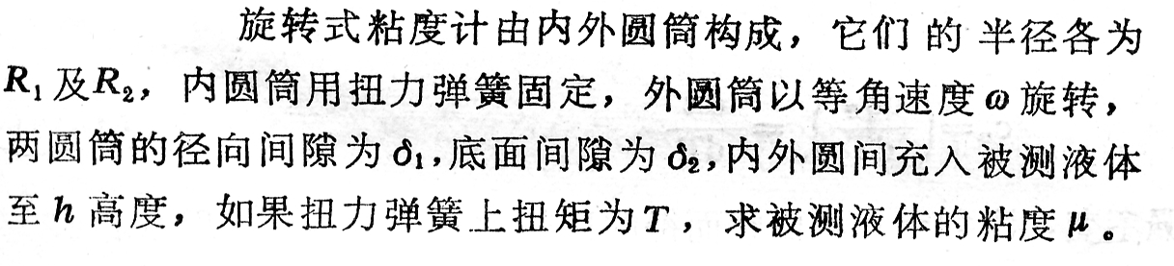
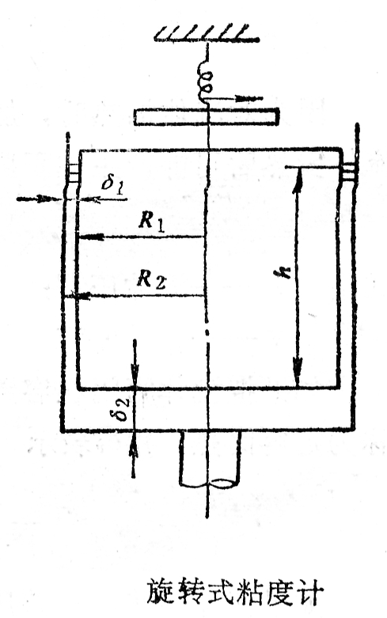

Slide 4
静止的流体受到哪几种力的作用？理想流体受到哪几种力的作用？
什么是等压面？等压面的条件是什么？
相对平衡的流体的等压面是否为水平面？为什么？什么条件下的等压面是水平面？
压力表和测压计上测得的压强是绝对压强还是相对压强？

Slide 5
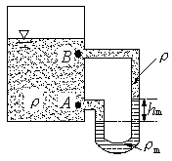
所示水深相差h的A. B两点均位于箱内静水中，连接两点的U形汞压差计的液面高差hm，试问下述hm多少？

Slide 6
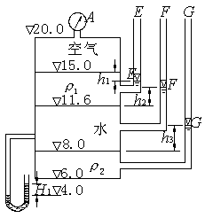
例1 由真空表A中测得真空值为17200N/m2。各高程如图，空气重量忽略不计，g1=6860N/m3，g2 =15680 N/m3 ，试求测压管E. F. G内液面的高程及U形测压管中水银上升的高差的H1大小。

Slide 7
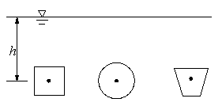
如图所示，浸没在水中的三种形状的平面物体，面积相同。问：1.哪个受到的静水总压力最大？2. 压心的水深位置是否相同？

Slide 8
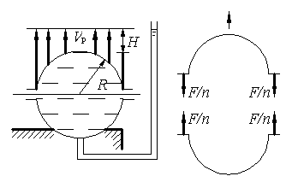
如图所示，一球形容器由两个半球面铆接而成的，铆钉有n个，内盛密度为ρ的液体，求每一铆钉受到的拉力。

Slide 9
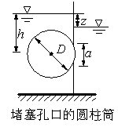
例3 某竖直隔板上开有矩形孔口，如图2-41(a)：高a=1.0m、宽b=3m。直径d=2m的圆柱筒将其堵塞。隔板两侧充水，h=2m，z=0.6m。求作用于该圆柱筒的静水总压力。

Slide 10
质点的加速度公式？
恒定流，均匀流？

Slide 11
一个速度场U＝2xi+(4y+2)j+(15z+12x)k
是均匀流动吗？是恒定流动吗？是有漩流动吗？

Slide 12
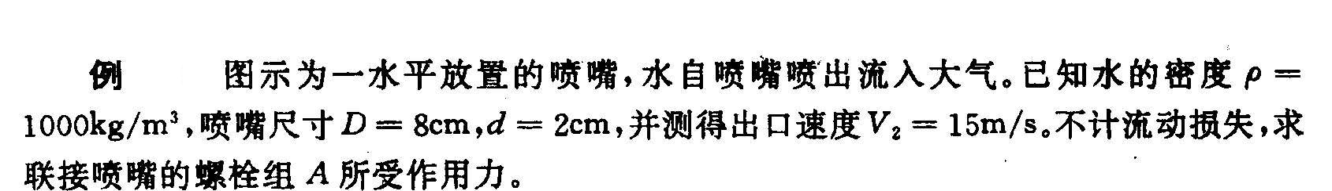
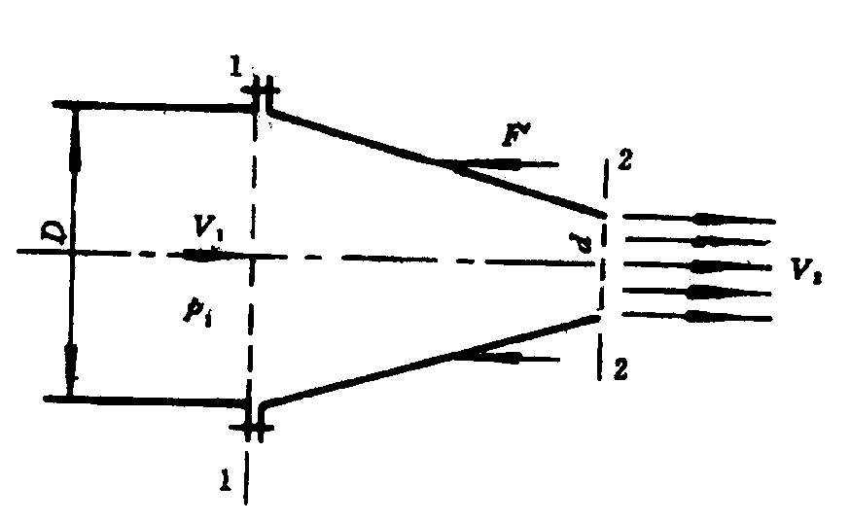

Slide 13
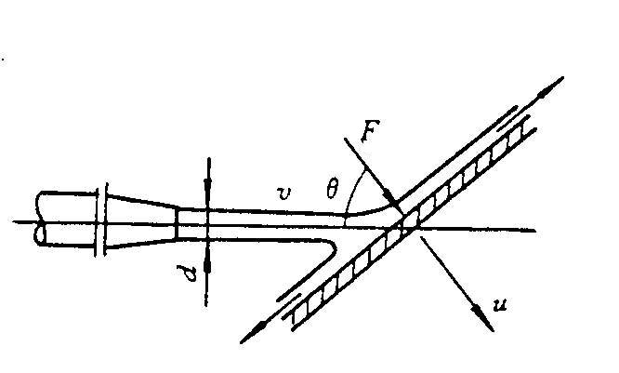
例：水射流直径d＝4cm，速度v=20m/s，平板法线与射流方向的夹角θ＝30⁰
（1）平板不动时，求作用在平板法线方向的作用力F及分流流量。
（2）平板沿法线方向运动速度u＝8m/s时，求作用在平板法线方向的作用力F。

